Slide 1
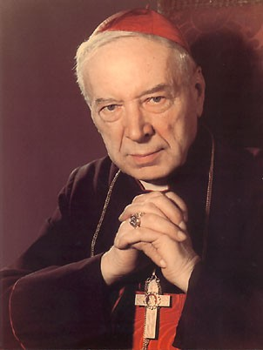
KARDYNAŁ STEFAN WYSZYŃSKI

Slide 2
KARDYNAŁ WYSZYŃSKI
A w domu nad moim łóżkiem wisiały dwa obrazy: Matki Bożej Częstochowskiej i Matki Bożej Ostrobramskiej. I chociaż w onym czasie do modlitwy skłonny nie byłem, zawsze cierpiąc na kolana, zwłaszcza w czasie wieczornego różańca, jaki był zwyczajem naszego domu, to jednak po obudzeniu się długo przyglądałem się tej Czarnej Pani i tej Białej.

Slide 3
KARDYNAŁ WYSZYŃSKI
Stefan nie był od razu taki święty! Lubił dziewczęta ciągnąć za włosy. A jeśli nie chcieliśmy, aby była klasówka, wylewaliśmy atrament z kałamarzy albo zapychaliśmy go bibułą.

Slide 4
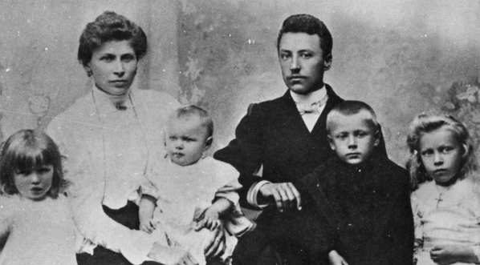
RODZINA

Slide 5
ŻYCIORYS
Urodził się 3 sierpnia 1901 o godzinie 3:00 w Zuzeli nad Bugiem na Ziemi nurskiej (pogranicze Mazowsza i Podlasia) jako drugie dziecko wielodzietnej rodziny rolników: Stanisława (organisty miejscowego kościoła) i Julianny z d. Karp. Tego samego dnia został ochrzczony w parafii Przemienienia Pańskiego w Zuzeli z rąk proboszcza ks. Antoniego Lipowskiego. W religijnej atmosferze domu rodzinnego uformował i pogłębił swoją wiarę, szczególnie kultu maryjnego, co było powodem wyboru przyszłej drogi życia konsekrowanego. W przemówieniu z 13 czerwca 1971 jakie wygłosił w Zuzeli tak wspominał okres dzieciństwa

Slide 6
ŻYCIORYS
W 1910 rodzina przeniosła się do Andrzejewa, gdzie uczęszczał do trzeciej klasy szkoły podstawowej z rosyjskim językiem nauczania (Polska była wówczas pod zaborami). Tutaj popadł w konflikt z nauczycielem, za nieposłuszeństwo jego metodzie wychowawczej, co było powodem wyrzucenia ze szkoły. Umierająca matka w 1910 dała mu do zrozumienia, że jej wolą i matczyną intuicją jest by został kapłanem. Powiedziała mu wówczas w tajemniczych słowach

Slide 7
ŻYCIORYS
Jego szkolny kolega z ławki w Zuzeli Franciszek Jastrzębski, tak go wspomina
Na naukę nie lubił poświęcać zbyt wiele czasu, a zwłaszcza na matematykę, której – jak sam przyznawał – najbardziej nie lubił. Wolał się bawić w domu z siostrami. Podczas zabawy zdarzyło się, że tak bardzo się na nie zdenerwował, że rozpruł ich szmaciane lalki i spalił je w piecu. Gdy ojciec zabierał się do wymierzenia mu kary, schował się pod pianino. Siostry solidarnie stanęły wtedy w jego obronie, mówiąc: „On się poprawi, nawróci...” „Jak widzicie, nawróciłem się!” – żartował później w jednym z kazań

Slide 8
PREZBITER
Święcenia kapłańskie, które zostały przełożone z 29 czerwca z powodu jego choroby płuc, przyjął 3 sierpnia 1924 (w dniu swoich 23. urodzin) w kaplicy Matki Bożej we włocławskiej bazylice katedralnej z rąk biskupa Wojciecha Owczarka. Mszę prymicyjną odprawił 5 sierpnia w kaplicy Matki Boskiej Częstochowskiej na Jasnej Górze. Następnie po odbytej kuracji, w październiku 1924 został wikariuszem we włocławskiej parafii katedralnej oraz m.in. redaktorem dziennika diecezjalnego „Słowo Kujawskie” (1924–1925).

Slide 9
PREZBITER
W latach 1925–1929 był studentem Wydziału Prawa Kanonicznego oraz Wydziału Prawa i Nauk Ekonomiczno-Społecznych Katolickiego Uniwersytetu Lubelskiego, pod kierunkiem ks. prof. Antoniego Szymańskiego, który ukończył 22 czerwca 1929 doktoratem z prawa kanonicznego pisząc pracę na temat Prawa rodziny, Kościoła i państwa do szkoły[. W okresie studiów działał społecznie, m.in. w Stowarzyszeniu Katolickiej Młodzieży Akademickiej „Odrodzenie” oraz w „Bratniej Pomocy”. Po ukończeniu studiów w okresie 1929–1930 odbył podróże studyjne w celu obserwacji rozwoju katolickiej myśli społecznej po niektórych krajach europejskich: Austrii, Włoszech, Francji, Belgii, Holandii i Niemczech.

Slide 10
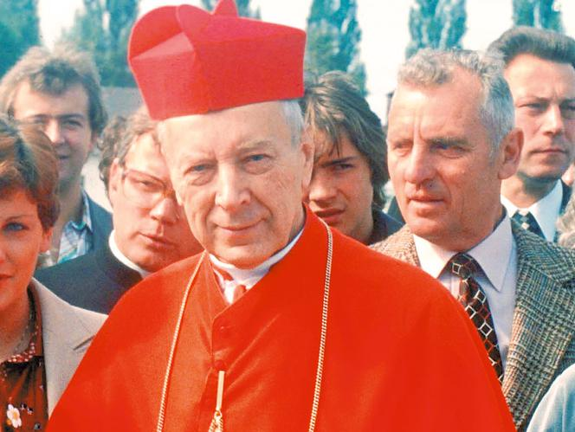
PREZBITER

Slide 11
BISKUP LUBELSKI
Po zakończeniu wojny wrócił do Włocławka, gdzie organizował Wyższe Seminarium Duchowne i 19 marca 1945 został jego rektorem. Będąc rektorem, profesorem i ojcem duchownym kleryków, był również wikariuszem w parafii św. Jana Chrzciciela w Lubrańcu i proboszczem parafii św. Wojciecha Biskupa i Męczennika w Kłobii i parafii Narodzenia Najświętszej Maryi Panny w Zgłowiączce. 15 sierpnia 1945 został kanonikiem kapituły katedralnej we Włocławku.
4 marca 1946 został prekonizowany przez papieża Piusa XII biskupem diecezjalnym diecezji lubelskiej. Święcenia biskupie otrzymał 12 maja z rąk kard. Augusta Hlonda, prymasa Polski na Jasnej Górze. W swoim herbie biskupim umieścił słowa „Soli Deo”
Służba Bogu przez Maryję była widoczna w jego całym życiu. W dniach 22–24 maja 1946 po raz pierwszy uczestniczył w obradach Konferencji Episkopatu Polski. Był najmłodszym (45 lat) członkiem tego gremium. Uroczysty ingres odbył się 26 maja 1946 w Lublinie. Objął funkcję Wielkiego Kanclerza KUL-u, na którym w latach 1947–1948 prowadził wykłady na Wydziale Prawa i Nauk Ekonomiczno-Społecznych. Jako biskup lubelski w 1946 wznowił działalność Instytutu Wyższej Kultury Religijnej czy też założył Związek „Caritas’’.

Slide 12
PRYMAS POLSKI
W archiwum prymasowskim w Warszawie znajduje się ostatnia wola będącego u schyłku życia prymasa Polski Augusta Hlonda, podyktowana osobistemu sekretarzowi ks. Antoniemu Baraniakowi, w której prosi listem do papieża Piusa XII o mianowanie swoim następcą biskupa lubelskiego Stefana Wyszyńskiego. 12 listopada 1948 papież Pius XII na konsystorzu w Rzymie mianował arcybiskupem metropolitą gnieźnieńskim i warszawskim, a tym samym prymasem Polski, bp. Stefana Wyszyńskiego. Bulla nominacyjna została podpisana przez papieża 16 listopada. Ingres w Gnieźnie odbył się 2 lutego 1949. Warto dodać, że w drodze jadącego samochodem prymasa spotkały szykany ze strony milicji, która wielokrotnie go zatrzymywała oraz legitymowała czy kontrolowała. Ingres natomiast w Warszawie miał miejsce 6 lutego 1949. W okolicznościowej mowie, którą wówczas wygłosił powiedział m.in.:
29 listopada 1952 radiostacje niemal całego świata ogłosiły wiadomość o wyniesieniu przez papieża Piusa XII do godności kardynała, prymasa Polski, a 12 stycznia 1953 na tajnym konsystorzu w Rzymie został nominowany ostatecznie kardynałem oraz członkiem kolegium kardynalskiego. Brał udział w czterech konklawe: w 1958, 1963 oraz w sierpniu i październiku 1978. W 1958, kiedy oddano na niego kilka głosów, i w 1963 był jedynym przedstawicielem Europy Wschodniej.

Slide 13
PROCES BEATYFIKACYJNY
Z inicjatywy jego następcy oraz osobistego sekretarza, prymasa Polski kard. Józefa Glempa, przekonanego o świątobliwości jego życia, podjęto w 1988 starania celem wyniesienia go na ołtarze. Konferencja Episkopatu Polski obradująca na Jasnej Górze w dniach 2–3 maja 1988 wydała pozytywną opinię o rozpoczęciu procesu jego beatyfikacji. 12 października 1988 postulatorem procesu diecezjalnego został mianowany ks. Jerzy Mrówczyński CR, a 15 października 1988, wicepostulatorem został były kapelan zmarłego prymasa, ks. Bronisław Piasecki Stolica Apostolska 26 kwietnia 1989 wyraziła zgodę tzw. nihil obstat na rozpoczęcie tego procesu. 14 maja 1989, dekretem prymasa Glempa mianowano trybunał beatyfikacyjny w następującym składzie:

Slide 14
TRYBUNAŁ BEATYFIKACYJNY
kard. Józef Glemp – przewodniczący trybunału
o. Gabriel Bartoszewski OFMCap. – promotor sprawiedliwości
bp Stanisław Kędziora – członek trybunału
ks. Grzegorz Kalwarczyk – członek trybunału
ks. dr Andrzej Gałka – członek trybunału
ks. Andrzej Tokarski – notariusz procesu

Slide 15
MIEJSCE PAMIĘCI
W Bachledówce nad wsią Czerwienne położone jest wzgórze, na którym w latach 1967–1973 okresowo przebywał na wypoczynku. Mieszkał w drewnianej, piętrowej willi w stylu zakopiańskim, nazywanej „Tebaibą”. Jego obecność w tym miejscu upamiętnia specjalne epitafium z 1986. Ponadto jego imieniem nazwano drogę wiodącą z Czerwiennego na szczyt Bachledówki.
Archiwum tekstów i zdjęć oraz bibliotekę multimedialną o jego nauczaniu gromadzi powstały w 2000, Dom Pamięci Stefana Kardynała Wyszyńskiego w Częstochowie (w pobliżu Jasnej Góry), utworzony przez Fundację „Dziedzictwo Stefana Kardynała Wyszyńskiego”.
W Komańczy (gdzie był internowany) znajduje się izba pamięci, z pozostawionymi przez niego pamiątkami. Ponadto umieszczono tu dwie tablice pamiątkowe: jedną w celi w której przebywał, a drugą informującą o napisaniu przez niego tekstu Jasnogórskich Ślubów Narodu Polskiego oraz Wielkiej Nowenny Tysiąclecia. Przed frontonem budynku postawiono pomnik jemu poświęcony.

Slide 16
ZWIĄZEK Z KAROLEM WOJTYŁĄ
Wiadomo jest, że prymas, wnioskując do Stolicy Apostolskiej w 1958 o powołanie na sufragana krakowskiego ks. Karola Wojtyłę, musiał go już w pewien sposób znać.
22 października 1978 uczestniczył w inauguracji pontyfikatu Jana Pawła II. Przystąpił do homagium, czyli uroczystego złożenia hołdu nowemu papieżowi przez kardynałów. Gdy prymas Wyszyński całował papieża w pierścień, Jan Paweł II na znak szacunku dla Wyszyńskiego uniósł się z tronu, ucałował go w rękę i uścisnął. Następnego dnia (23 października) podczas spotkania papieża z przybyłymi do Rzymu Polakami w auli Pawła VI, doszło do podobnego zdarzenia w którym oboje objęli się w długim uścisku, po którym Jan Paweł II powiedział:

Slide 17
SŁOWA JANA PAWŁA II
Nie byłoby na Stolicy Piotrowej tego Papieża Polaka, który dziś pełen bojaźni Bożej, ale i pełen ufności rozpoczyna nowy pontyfikat, gdyby nie było Twojej wiary, nie cofającej się przed więzieniem i cierpieniem. Twojej heroicznej nadziei, Twego zawierzenia bez reszty Matce Kościoła, gdyby nie było Jasnej Góry i tego całego okresu dziejów Kościoła w Ojczyźnie naszej, które związane są z Twoim biskupim i prymasowskim posługiwaniem.

Slide 18
PREZENTACJĘ WYKONAŁA NATALIA SADOWSKA 7a

